Slide 1
Pedido de Requisição Interna
Requisição

Slide 2

Pedido de Requisição
Pesquisar por: Portal de Movimentação Interna

Slide 3
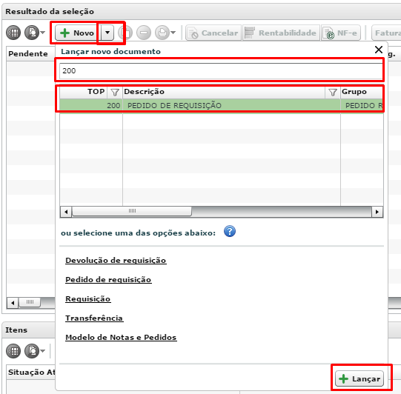
Pedido de Requisição
Clicar no botão Lançar novo documento;
Selecionar o tipo de operação 200 (pedido de requisição);
Clicar em “Lançar”.

Slide 4
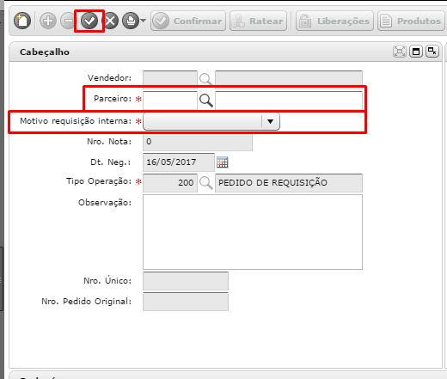
Pedido de Requisição
Preencher os campos obrigatórios;
Verificar se é um vendedor;
Selecionar um tipo de “Motivo requisição interna”. Caso não tenho um motivo, favor informar o TI para inserir;
Todos os campos devem ser preenchidos com informações verdadeiras, para que futuros relatórios sejam confiáveis;
Após preencher os campos clique em “Salvar”.

Slide 5

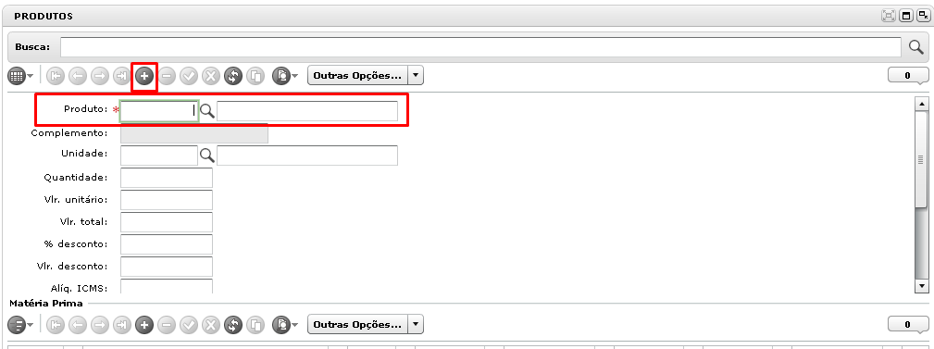
Pedido de Requisição
Ao “Salvar” o cabeçalho, habilitará a tela de itens para inserção;
Feito isso basta adicionar os itens que desejar e depois confirmar a nota.

Slide 6
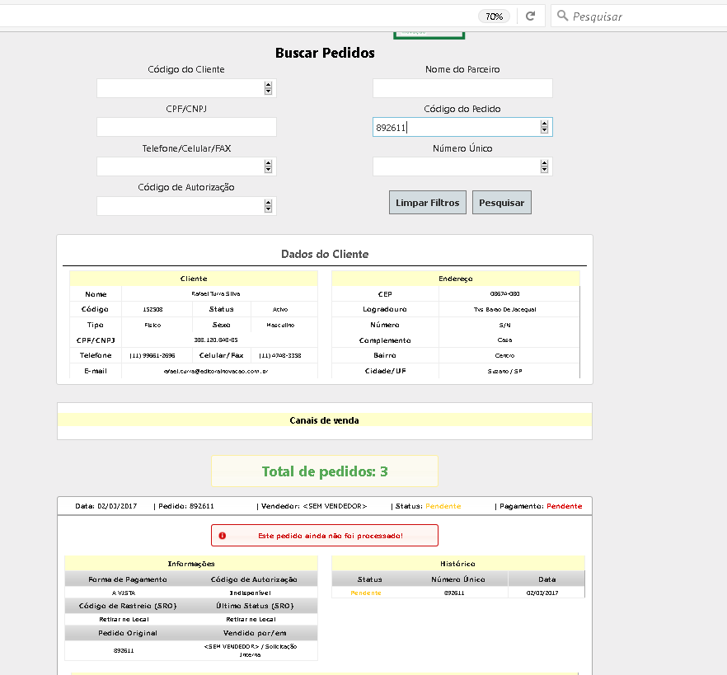
Pedido de Requisição
Caso queira acompanhar o pedido basta anotar o pedido original e entrar em:
visualizador.editorainovacao.com.br e filtrar pelo pedido original

Slide 7
Pedido de Requisição Interna
Dúvidas?
Responsável
Rafael Turra (Analista de Sistemas)
Base de conhecimento:
http://help.editorainovacao.com.br
Artigo:
http://help.editorainovacao.com.br/knowledgebase.php?article=26
Maio/ 2017

